Slide 1
الصف : الأول المادة : علوم الدرس :الغذاء وأهميته ونظافته

Slide 2
مخرجات التعلم
أن يعدد التلميذ العادات السليمة أثناء تناول الطعام.
أن يذكر التلميذ أمثلة عن الأغذية الصحية.

Slide 3
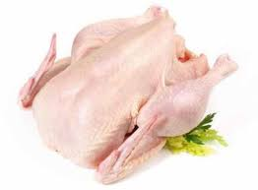
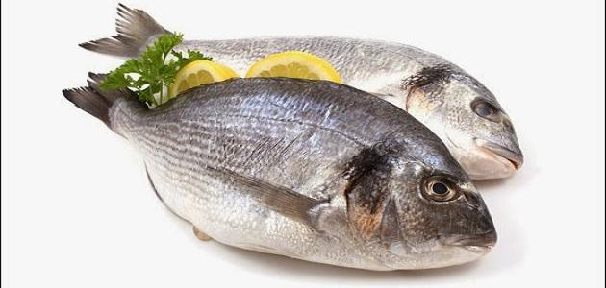
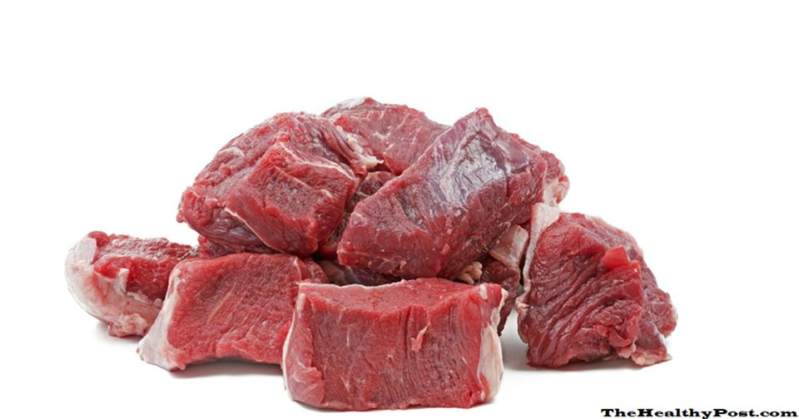
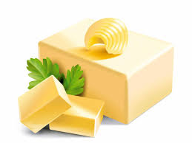
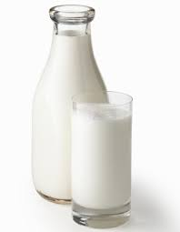
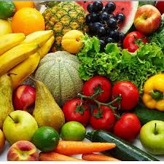
تأمل الصور الآتية:

Slide 4
آكل البيض واللحم والسمك والدجاج والجبن وغيرها للحصول على غذاء صحي

Slide 5
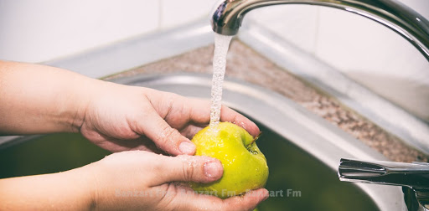
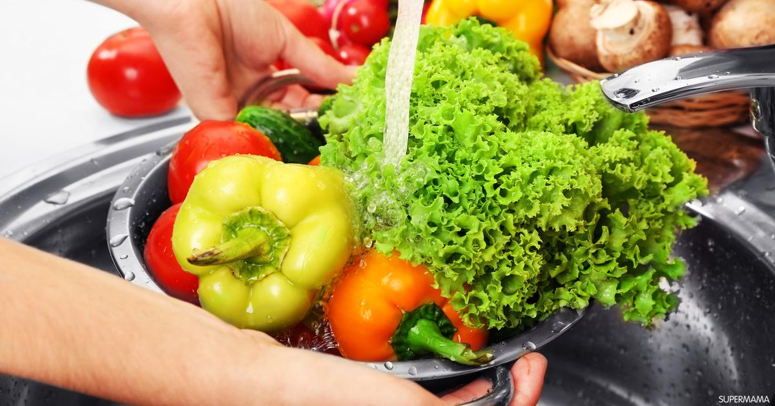
أغسل الخضر والفواكه قبل أكلها

Slide 6
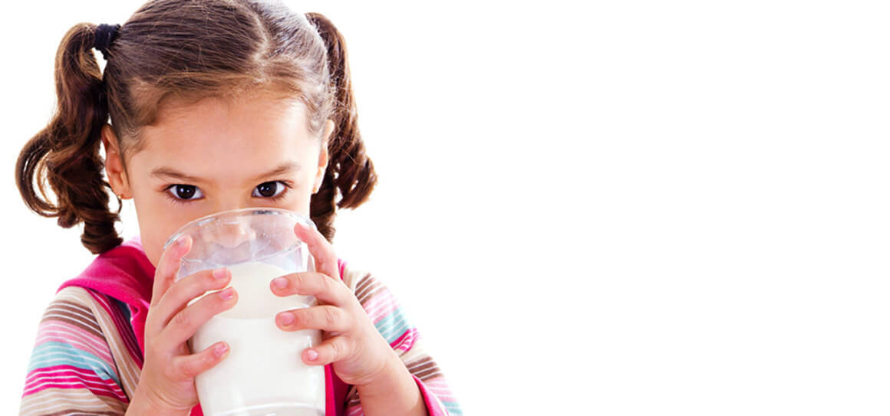
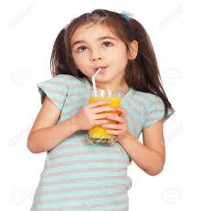
أشرب العصير الطبيعي
أشرب الحليب المغلي

Slide 7
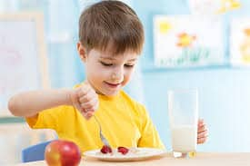
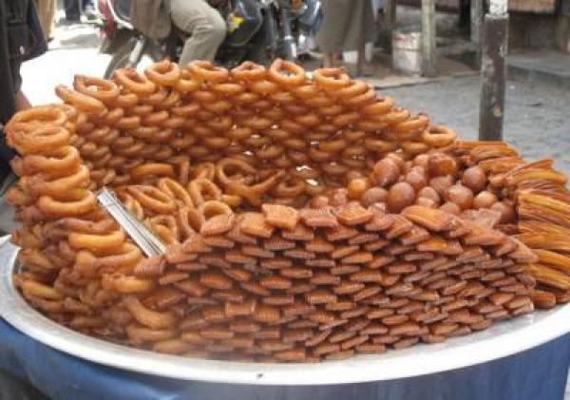
أجلس جلسة صحية حين آكل الطعام
أتجنب شراء الأطعمة المكشوفة

Slide 8
أذكر العادات الغذائية السليمة

Slide 9
شكراً لحسن استماعكم

